Slide 1
Социальные аспекты развития одаренных детей: одаренный ребенок и девиантное поведение

Slide 2
Интеллектуальная одаренность приносит своему обладателю и окружающим его людям только блага.

Slide 3
продуктивность
успешность
высокий уровень культуры
творческая деятельность
ОДАРЕННЫЕ ЛЮДИ
создание новых идей
нестандартные подходы

Slide 4
гордость родителей;
быстрое и правильное выполнение действий ребенком;
восхищение ребенком, умиление успехами со стороны окружающих.
ДЕТСТВО
мудрость;
успешность;
выделяются среди окружающих людей.
ОДАРЕННЫЕ ЛЮДИ
ВЗРОСЛАЯ ЖИЗНЬ

Slide 5
осознание ребенком своего отличия от сверстников
эмоциональные
проблемы
отсутствие поддержки ребенка в семье
появление девиантного поведения
ПРОБЛЕМНАЯ ОДАРЕННОСТЬ
зачисление ребенка в разряд «трудных» детей

Slide 6
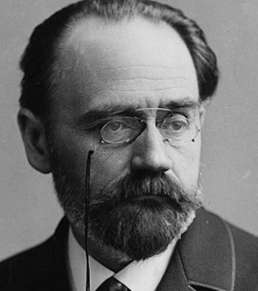
ДЕВИАЦИЯ – любые поступки и действия людей, которые не соответствуют установленным в обществе нормам:
культурно одобряемые отклонения в поведении человека;
порицаемые социумом поступки, от мелких правонарушений до тяжких преступлений.
Эмиль Дюркгейм
(французский социолог и философ)

Slide 7
ДЕВИАНТНОЕ ПОВЕДЕНИЕ – расхождение с общественным пониманием того, как необходимо себя вести в той или иной ситуации.
ДЕВИАНТНОЕ ПОВЕДЕНИЕ – отклонения от нормы в поведении человека, которые влекут за собой уголовное наказание.
ДЕВИАНТНОЕ ПОВЕДЕНИЕ В ПСИХОЛОГИИ – общественное поведение, которое отклоняется по своим мотивам, ценностным ориентациям и результатам от принятых в данном обществе, социальном слое, группе норм, ценностей, идеалов.

Slide 8
Негативное поведение приводит к применению обществом формальных и неформальных санкций против нарушителя.

Slide 9
СОЦИОЛОГИЯ:
девиантность как явление
ПСИХОЛОГИЯ: индивидуальные девиации
ДЕВИАНТНОЕ ПОВЕДЕНИЕ

Slide 10
Классификация девиантного поведения
(Т.А. Донских, Ц.П. Короленко)
поступки человека выходящие за рамки социальных стереотипов;
новаторское поведение, играющее позитивную роль в развитии общества.
Нестандартное
поведение

Slide 11
Классификация девиантного поведения
(Т.А. Донских, Ц.П. Короленко)
Поведение, грубо нарушающее нормы общества:
аддиктивное поведение – уход от реальности с использованием психоактивных веществ или иной деятельности;
делинквентное поведение – антисоциальное поведение, нарушение законов и прав других людей;
аутодеструктивное поведение – суицидальное поведение.
Деструктивное
поведение

Slide 12
Признаки девиантного поведения
не соответствует общепринятым нормам;
вызывает негативную оценку окружающих;
наносит реальный ущерб окружающим или самому человеку;
повторяется длительное время;
не является психиатрическим заболеванием;
невозможно без социальной дезадаптации.

Slide 13
Причины девиантного поведения
БИОЛОГИЧЕСКИЕ ФАКТОРЫ
наследственные факторы;
перинатальные патологии;
возрастные кризисы;
психодинамические особенности личности.

Slide 14
Причины девиантного поведения
ЛИЧНОСТНЫЕ ФАКТОРЫ
нарушения эмоциональной сферы;
искажение Я-концепции;
нарушения когнитивной сфере.

Slide 15
Причины девиантного поведения
СОЦИАЛЬНЫЕ ФАКТОРЫ
особенности семейного воспитания;
отсутствие средств профилактики отклоняющегося поведения в социуме;
влияние средств массовой информации.

Slide 16
несоответствие ожиданиям взрослых, нетипичное поведение
высокий уровень интеллекта и эмоционального развития
сложности ребенка во взаимоотношениях
сложности в общении со сверстниками
возникновение чувства вины и стыда
обдумывание
смысла жизни и нравственных проблем
ОДАРЕННЫЕ ДЕТИ
защитная реакция в виде агрессии
невозможность поделиться со сверстниками

Slide 17
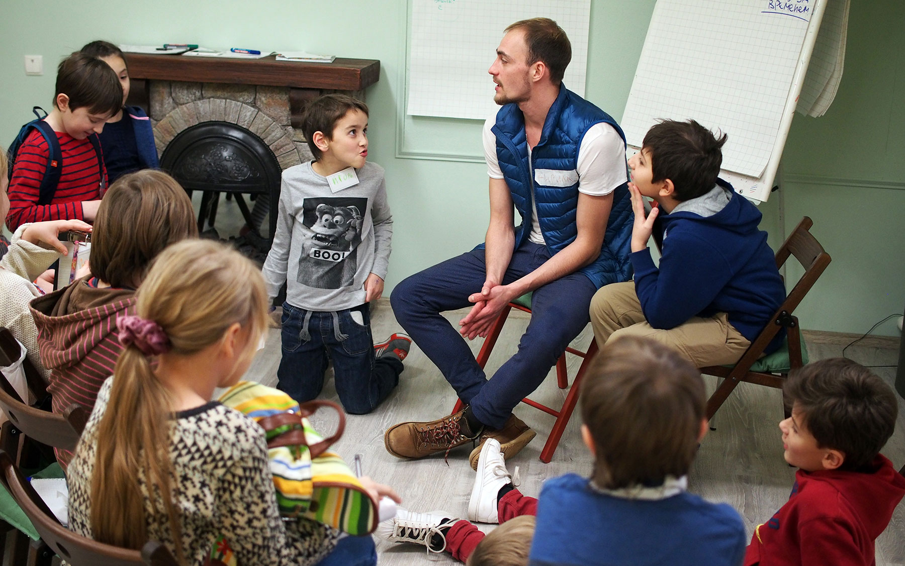
Наличие у ребенка выдающихся способностей в определенной сфере может сочетаться с недоразвитием других сфер. Такой дисбаланс в развитии может также приводить к развитию девиаций в обыденной жизни.

Slide 18
ПРИЧИНЫ РЕАЛИЗАЦИИ ИНТЕЛЛЕКТУАЛЬНОГО И ТВОРЧЕСКОГО ПОТЕНЦИАЛА РЕБЕНКА В ПРОТИВОЗАКОННЫХ ФОРМАХ
ПОВЕДЕНИЯ:
наличие определенной социально-психологической дистанции одаренного человека от общества и его ценностей;
существование одаренных людей в стороне от социума;
отсутствие привязанностей в малых социальных группах:
семья;
коллектив;
друзья.

Slide 19
ОСОБЕННОСТИ ОДАРЕННОГО ЧЕЛОВЕКА:
неприспособленность к повседневной, бытовой, приземленной жизни;
игнорирование реальности;
отношение к миру людей как к чему-то малозначимому, несущественному;
отсутствие участия во взаимодействии с окружением;
отрешенное принятие любого происходящего события;
высокий уровень тревожности;
возникновение сложностей в адаптации;
способность совершать проступки и правонарушения.

Slide 20
нестандартное
мышление
непризнанность обществом
СОВЕРШЕНИЕ
ПРЕСТУПЛЕНИЙ И ПРАВОНАРУШЕНИЙ
создание нового
ОДАРЕННЫЕ ЛЮДИ

Slide 21
В некоторых случаях преступники оказываются настолько интеллектуально одаренными, что совершают преступления, которые не удается раскрыть.

Slide 22
Если педагог или родитель имеет дело с ребенком, которого можно отнести к категории «трудных», то стоит сделать определенное допущение на то, что ребенок обладает выдающимися способностями в какой-либо сфере деятельности. Тот или иной вид одаренности есть у каждого человека, а ее отсутствие – результат неверного воспитания и образования.

Slide 23
Формирование личности ребенка
ВЗРОСЛЫЕ
усвоение детьми примеров и образцов
развитие лучших качеств личности
подавляют имеющийся природный потенциал

Slide 24
РЕКОМЕНДАЦИИ ПЕДАГОГАМ ПО ПРОФИЛАКТИКЕ ДЕВИАНТНОГО ПОВЕДЕНИЯ У ОДАРЕННОГО РЕБЕНКА:
начинать работу по профилактике девиантного поведения с консультации психолога, который поможет правильно оценить личностные особенности ребенка и специфику его самооценки;
выбрать верную тактику взаимодействия с одаренным ребенком;
не фиксировать внимание на неудачах ребенка, искать причину неудачи во внешних факторах (ребенок не справился, потому что устал), а причину успеха видеть в самом ребенке (старался, приложил много усилий).

Slide 25
РЕКОМЕНДАЦИИ ПЕДАГОГАМ ПО ПРОФИЛАКТИКЕ ДЕВИАНТНОГО ПОВЕДЕНИЯ У ОДАРЕННОГО РЕБЕНКА:
стараться преодолеть изоляцию одаренного ребенка в классном коллективе:
научить определенным правилам поведения в коллективе детей;
научить промолчать, даже если ребенок знает верный ответ, но его не спрашивали;
проводить индивидуальные беседы;
не относиться к одаренному ребенку с определенным предубеждением и не ждать слишком многого;
понимать, что у одаренных детей есть не только выдающиеся способности в определенной области, но и такие психические способности, которые недостаточно развиты.

Slide 26
РЕКОМЕНДАЦИИ ПЕДАГОГАМ ПО ПРОФИЛАКТИКЕ ДЕВИАНТНОГО ПОВЕДЕНИЯ У ОДАРЕННОГО РЕБЕНКА:
быть готовым к тому, что одаренный ребенок не обязательно будет ярким, активным и успешным;
быть гибким, готовым менять стратегии своего поведения, подстраиваясь под потребности ребенка;
быть чутким и доброжелательным;
обладать высоким уровнем интеллектуального развития;
иметь широкий круг интересов;
занимать активную жизненную позицию;
быть готовым прийти на помощь;
не ожидать многого от детей.

Slide 27
Реализация потенциальных способностей ребенка зависит от того, в какой среде он воспитывается.
Семья – один из самых значимых и мощных факторов, который может оказать влияние на становление личности, и, в том числе, на развитие благополучной или проблемной одаренности.

Slide 28
Особенности развития одаренности
СЕМЕЙНАЯ СИТУАЦИЯ:
близкие отношения между родителями и детьми;
полные семьи, в которых общие интересы и ценности;
развитие ребенка;
создание условий для максимальной реализации способностей ребенка.
БЛАГОПОЛУЧНАЯ
ОДАРЕННОСТЬ

Slide 29
Особенности развития одаренности
СЕМЕЙНАЯ СИТУАЦИЯ:
дефицит эмоциональной близости;
родители строги к детям;
полный контроль за детьми;
повышенные требования.
ПРОБЛЕМНАЯ
ОДАРЕННОСТЬ

Slide 30
РЕКОМЕНДАЦИИ РОДИТЕЛЯМ ПО ПРОФИЛАКТИКЕ ДЕВИАНТНОГО ПОВЕДЕНИЯ У ОДАРЕННОГО РЕБЕНКА:
быть гибкими с ребенком;
находить выход из сложных ситуаций;
быть дружелюбными и демократичными;
дать понять ребенку, что его любят и принимают таким, какой он есть;
стараться развивать способности ребенка во всех сферах деятельности;
не сравнивать ребенка с другими детьми;
позволять ребенку самому находить решения и не бояться ошибаться;
научить ребенка ценить собственные оригинальные мысли и делать выводы из своих ошибок.

Slide 31
РЕКОМЕНДАЦИИ РОДИТЕЛЯМ ПО ПРОФИЛАКТИКЕ ДЕВИАНТНОГО ПОВЕДЕНИЯ У ОДАРЕННОГО РЕБЕНКА:
научить ребенка умению организовать работу и распределить свое время;
поддерживать инициативу ребенка;
поощрять ребенка задавать вопросы, помочь найти ответы в книгах или других источниках информации;
дать ребенку возможность получить максимум жизненного опыта;
поощрять интересы ребенка и его увлечения в самых различных областях;
не требовать от ребенка проявлений одаренности во всем и всегда;
быть очень осторожным, поправляя и критикуя ребенка.

Slide 32
РЕКОМЕНДАЦИИ РОДИТЕЛЯМ ПО ПРОФИЛАКТИКЕ ДЕВИАНТНОГО ПОВЕДЕНИЯ У ОДАРЕННОГО РЕБЕНКА:
выделять время для общения с семьей;
помогать ребенку самовыражаться;
выделять ребенку время для размышлений и рефлексии;
в случае возникновения проблем во взаимоотношениях с ребенком не стесняться обратиться к специалистам;
внимательно относится к потребностям ребенка;
общаться с ребенком каждый день;
обсуждать планы и семейные дела;
честно и терпеливо отвечать на все вопросы ребенка.

Slide 33
Основой для становления творческих способностей ребенка являются его самостоятельность и активность. Поэтому оптимальной стратегией воспитания одаренного ребенка в семье выступает ориентация родителей на развитие самостоятельности.

